Slide 1
PROYECTO LEY INCENTIVOS REMUNERACIONALES
PROFESIONALES FUNCIONARIOS – SERVICIOS DE SALUD
AGOSTO 2013

Slide 2
FUNDAMENTOS Y OBJETIVOS DEL PROYECTO
“Da cuenta del acuerdo alcanzado con el colegio médico, y su implementación significará un estímulo a la carrera funcionaria y un mejoramiento económico de los profesionales que desempeñen funciones directivas y cargos de 28 horas semanales en el Sistema Nacional de los Servicios de Salud”
OBJETIVOS:
Mejorar las condiciones remuneracionales de los profesionales funcionarios que ejercen funciones de Jefes de Servicios Clínicos y Unidades de apoyo.
Incentivar la permanencia de profesionales especialistas en los Servicios en Unidades Críticas, de Urgencias, Maternidades .
Disminuir la brecha de especialistas en regiones carentes de especialidades médicas de las unidades señaladas.
Generar un estímulo de carácter permanente por especialidad y variable orientado al cumplimiento de metas de producción y calidad en dichas unidades de trabajo.
Establecer un plan de retiro voluntario para los profesionales pertenecientes a las leyes N° 19.664 y N° 15.076.

Slide 3
1.- TRASPASO CARGOS DUALES A HORAS MEDICAS
Transformar cargos directivos duales servidos exclusivamente por profesionales funcionarios regidos por la ley N° 15.076, a excepción de los Jefes de departamento, en horas clínicas diurnas sujetas a la ley N° 19.664.
Perciben Experiencia Calificada y Reforzamiento Profesional Diurno.
Asignación de Responsabilidad concurso interno , de acuerdo a 19.198.
Hasta 5 años, puede ponerse término mediante resolución fundada de la autoridad.
Jefaturas de acuerdo a estructura interna del Establecimiento.

Slide 4
1.- TRASPASO CARGOS DUALES A HORAS MEDICAS
Profesionales Funcionarios Regidos por las Leyes N° 15,076 y 19.664 que a la fecha de publicación de la ley detenten cargos titulares duales, pueden optar a traspasarse en horas médicas.
Si opta por no traspasarse continuara ejerciendo su cargo hasta completar el quinto año de desempeño en el mismo.
Vencido el plazo se traspasa por solo el ministerio de la ley.
Cargos vacantes al momento de la fecha de publicación de la ley se traspasan por solo ministerio de la ley.

Slide 5
1.- TRASPASO CARGOS DUALES A HORAS MEDICAS
Encasillamiento en Planta Nivel Superior, mantendrán los trienios y les corresponderá el nivel de acuerdo a su antigüedad.
Mientras se resuelve el concurso interno , el Director de Servicio o Establecimiento podrá asignar funciones de Jefe de servicio o unidad de Apoyo por un plazo máximo de seis meses, renovable por igual periodo en caso de declararse desierto el concurso.

Slide 6
2.- ASIGNACIONES
Asignación Mensual de Estímulo por Competencias Profesionales 30%
Profesionales Funcionarios Ley Nº 15.076.
Liberados de Guardia que se desempeñen en Urgencias, Maternidades y Unidades de Cuidados Intensivos.
Especialidades certificadas e inscritas en registro de Superintendencia de Salud entre el 01 de enero y el 31 de diciembre de cada año.
DEBEN PRESENTAR SU SOLICITUD A LA AUTORIDAD PARA ACCEDER
Y SE CANCELA A CONTAR DEL 01 DE ENERO DEL AÑO SIGUIENTE A LA SOLICITUD.

Slide 7
2.- ASIGNACIONES:
Asignación de Metas de Producción y Calidad 10%
Profesionales Funcionarios Ley Nº 15.076 y Liberados de Guardia que se desempeñen Urgencia, Maternidad y UCI.
Se pagara en cuatro cuotas , equivalente al 10% acumulado en el trimestre respectivo.
Se paga siempre que la unidad de trabajo cumpla a lo menos con el 75 % de las metas.
Prestar servicios durante todo el año objeto de evaluación y estar al momento del pago.

Slide 8
2.- ASIGNACIONES:
Formulación de Indicadores y Metas
Subsecretaria mediante Resolución fijara las áreas prioritarias y objetivos globales a más tardar en el mes de Septiembre.
Convenio Director de servicio con establecimientos en el ultimo trimestre del año anterior, visado por Subsecretario.
Evaluación
Resolución Subsecretaria con el grado de cumplimiento de las metas, a mas tardar el 15 de febrero.
10 primeros días de Marzo, el servicio deberá dictar la Resolución que fijara los porcentajes a pagar.
Unidad de Auditoría del Ministerio de Salud, o por la unidad designada para estos efectos.

Slide 9
PORTABILIDAD LIBERADOS DE GUARDIA
A petición del funcionario el Subsecretario podrá autorizar que el cargo sea trasferido a otro Servicio.
En el caso que el profesional detente otros cargos de la Ley Nº 19.664 y siempre que exista disponibilidad presupuestaria en el servicio al cual llega, se le reconocerá su antiguo nivel de asignación y de ubicación en la Etapa de Planta Superior.

Slide 10
BONIFICACION RETIRO VOLUNTARIO
REQUISITOS:
Desde la Fecha de Publicación de la ley y hasta el 30 junio 2014, tengan o cumplan 62 y 67 años.
Renuncia Voluntaria al total de horas desde los noventa días siguientes la publicación de la ley y hasta el 31 de Marzo 2015.
Haberse desempeñado a lo menos once años contados desde la fecha de postulación.

Slide 11
BONIFICACION RETIRO VOLUNTARIO
680 cupos
2013: 200 2014 : 250 2015: 230
Bonificación hasta once meses.
Bonificación Adicional: 15 años de desempeño
11 horas: 300 UF
22 horas : 400 UF
Hasta 43 horas : 500 UF
Más de 43 : 650 UF

Slide 12
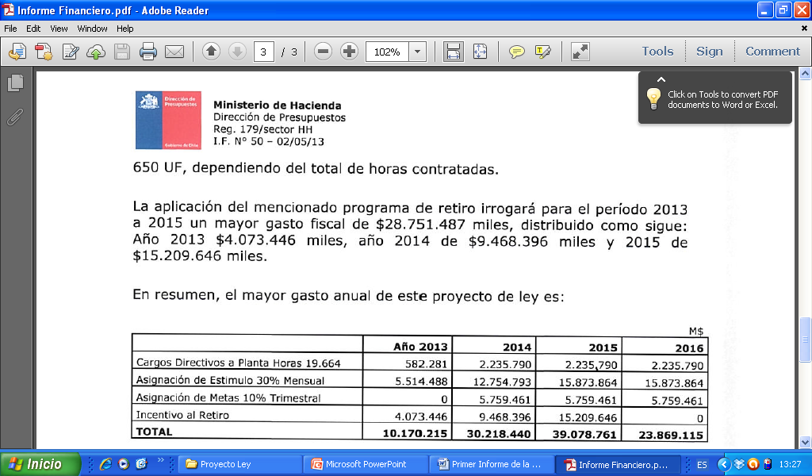
Notes:
12

Slide 13
Gracias.

